Slide 1



Slide 2


Slide 3
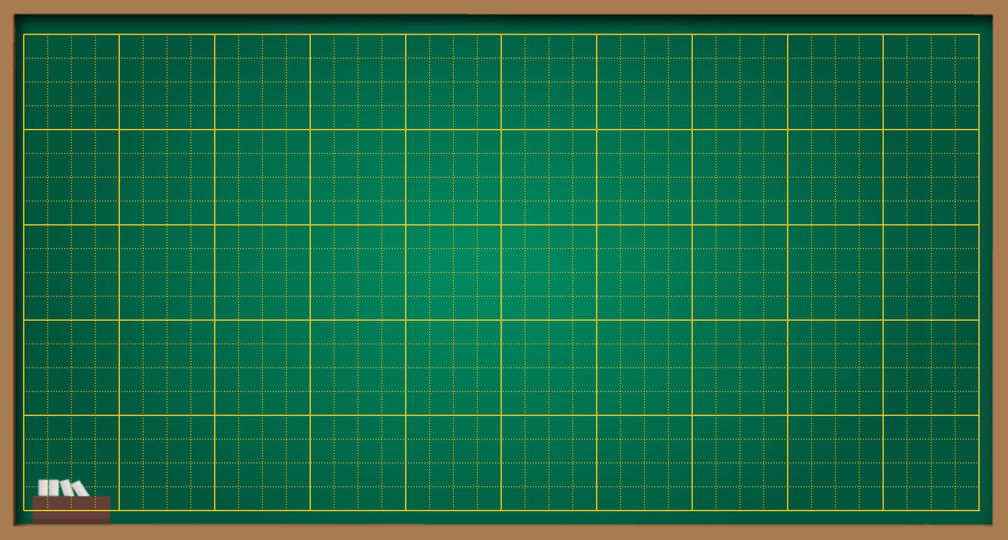

Thứ … ngày … tháng … năm ….
Bài 76
THỰC HÀNH TRẢI NGHIỆM
VẼ TRANG TRÍ HÌNH TRÒN
Notes:
Thiết kế : Hân Di zalo 0948607584

Slide 4

YÊU CẦU CẦN ĐẠT
- Dùng thước và com-pa vẽ trang trí được hình tròn.
- Phát triển năng lực thẩm mĩ

Slide 5






LUYỆN TẬP – THỰC HÀNH

Slide 6

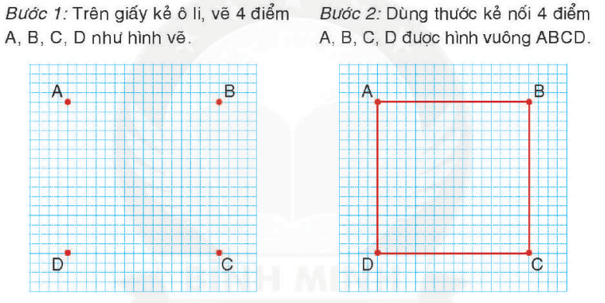
Hoạt động 1: Vẽ trang trí hình vuông

Slide 7
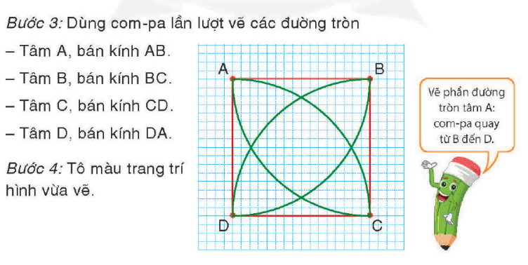

Slide 8
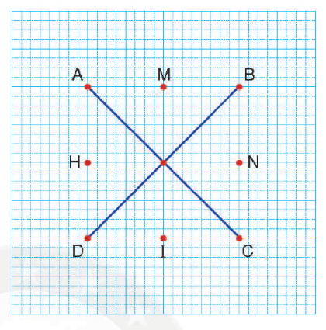
Hoạt động 2: Vẽ trang trí hình tròn
Bước 1: trên tờ giấy kẻ ô li: vẽ các điểm A,B,C,D, M, N, I, H như hình bên

Slide 9
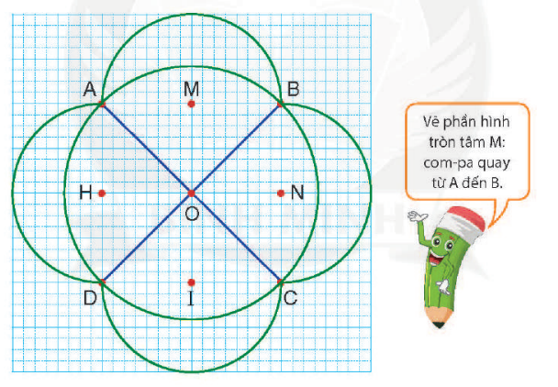
Hoạt động 2: Vẽ trang trí hình tròn
Bước 2: Dùng com – pa, lần lượt vẽ các đường tròn:
Tâm O, bán kính OA
Tâm M, N, I, H, bán kính 2 ô li như hình dưới đây
Bước 3: Tô màu, trang trí hình vừa vẽ

Slide 10

VẬN DỤNG

Slide 11
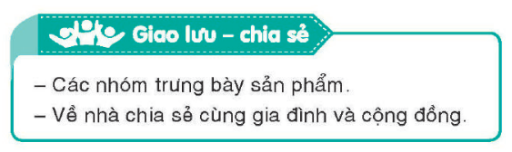

Slide 12

CỦNG CỐ
HS nhắc các đặc điểm của hình tròn

Slide 13




DẶN DÒ
1. Hoàn thành các bài tập
2. Chuẩn bị bài sau.

Slide 14













TIẾT HỌC KẾT THÚC
chúc
các
em
học
tốt
Notes:
Thiết kế : Hân Di zalo 0948607584

